Slide 2

Báo cáo tiến độ GR1
Thử nghiệm mô hình LSTM, BiLSTM, GRU trong việc dự đoán ma trận lưu lượng định hướng theo bài báo. Tự xây dựng và chạy thử mô hình machine learning khác rồi so sánh kết quả
Giảng viên phụ trách: TS. Trần Hải Anh Sinh viên: Vũ Quang Thành
MSSV: 20194848

Slide 3
1, Tổng quan
Chủ đề: Sử dụng mộ hình machine learning để dự đoán ma trận lưu lượng, từ đó đưa ra thống kê và kết luận cho giải pháp.
Công cụ: thư viện Keras, tensorflow, ngôn ngữ Phython được chạy trên công cụ đám mây Google.colab.
Dataset: 2 bộ dữ liệu có sẵn trong báo cáo: Geant (với 10772 ma trận lưu lượng) và testbed (6258 ma trận lưu lượng).
Các mô hình được sử dụng:
Phần 1: sử dụng 3 mô hình đã được đề cập trong bài báo: LSTM, BiLSTM và GRU
Phần 2: các mô hình tự bổ sung gồm 5 mô hình được chia làm 3 chương trình chạy đồng thời và so sánh với mô hình LSTM. Cụ thể đó là: SRNN, CNN, SNN, MLP và Autoencoder

Slide 4
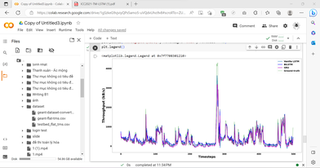
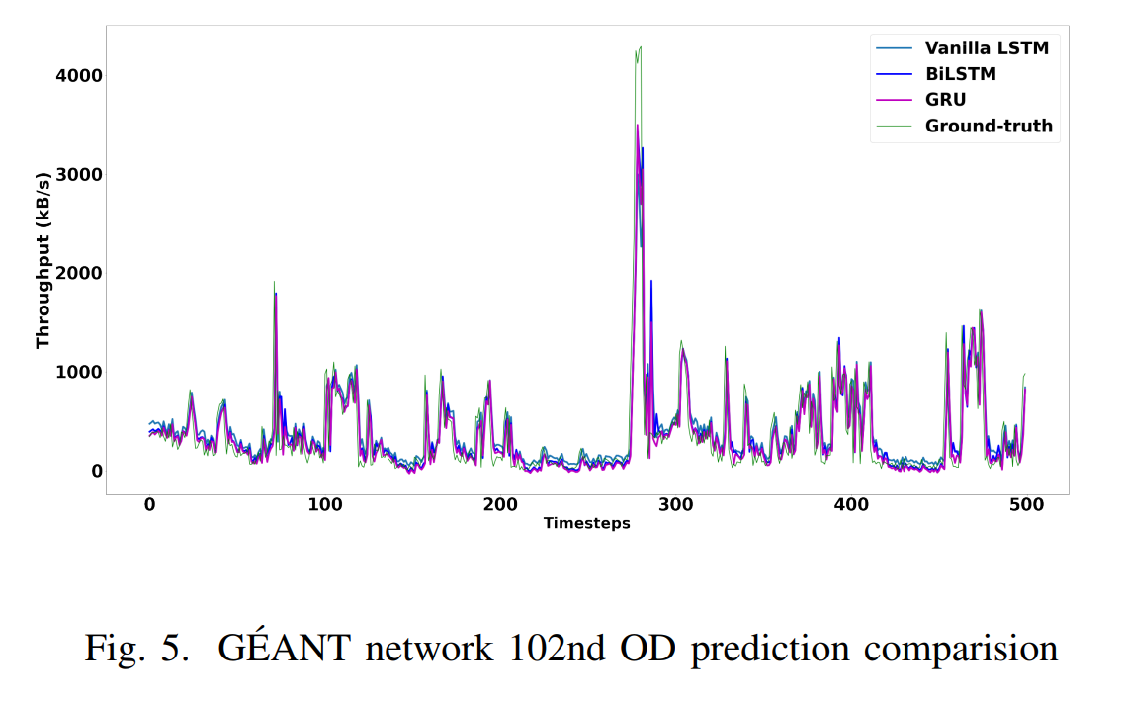
2, Nội dung
Phần 1: Thử nghiệm mô hình LSTM, BiLSTM, GRU trong việc dự đoán ma trận lưu lượng và đối chiếu với bài báo cáo:
Nhận xét chung: Về cơ bản, sau khi chạy thử 3 mô hình, em thu được kết quả tương tự như bài báo đã đưa ra.

Slide 5
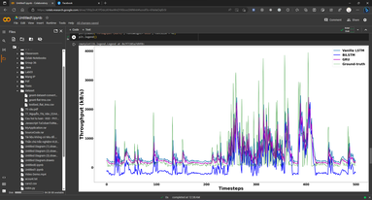
Nhưng có một vài sai khác khi cặp OD thứ 51 trong dataset Testbed của em giống với cặp OD thứ 52 như chú thích trong bài báo còn cặp OD thứ 13 trong dataset GEANT giống với cặp OD thứ 12.
Đây là kết quả của cặp OD thứ 12 trong dataset GEANT em nhận được:

Slide 6
Phần 2: Xây dựng mô hình machine learning và so sánh với những mô hình đã đề cập
Em có xây dựng 5 mô hình: SRNN, CNN, SNN, MLP, Autoencoder và so sánh nó với mô hình LTSM.
Lý do lựa chọn 5 mô hình này vì đó là 5 mô hình có thể thực hiện với data có dạng timeseries như dataset mà bài báo đã đưa ra.
Kết quả: SRNN, CNN và Autoencoder cho thấy được tiềm năng trong việc thực hiện những yêu cầu của bài toán khi đưa ra những kết quả chấp nhận được nếu so với mô hình LSTM. Mặt khác, SNN và MLP không thể đáp ứng được bởi vì chúng chỉ là những mô hình đơn giản. Sau đây là chi tiết.

Slide 7
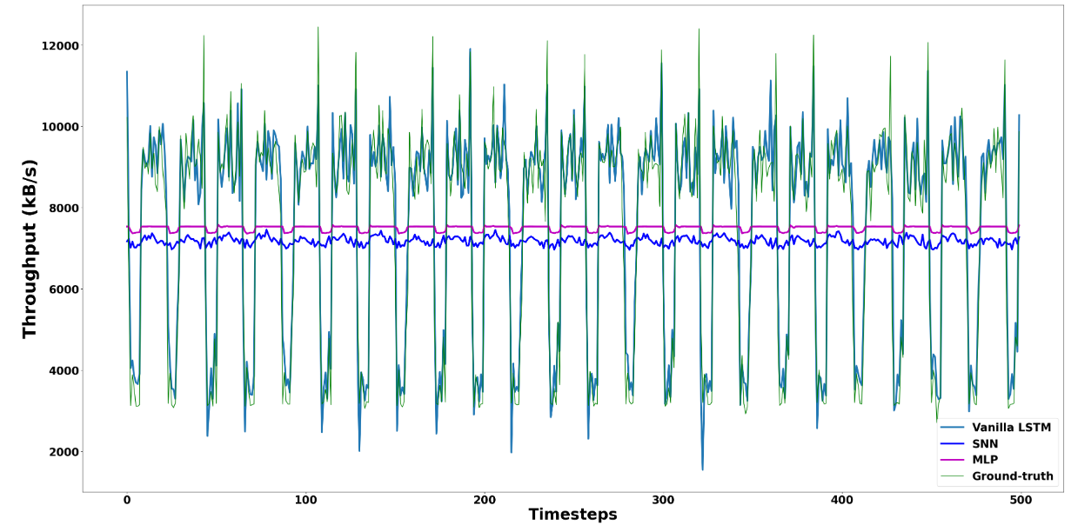
Bắt đầu với 2 mô hình đơn giản là SNN và MLP, 2 mô hình này dù đã có thể dự đoán được chiều hướng biến thiên của dữ liệu nhưng độ chính xác thì gần như là không có. Điều này được thể hiện rõ qua cặp OD thứ 51 của dataset Testbed.

Slide 8
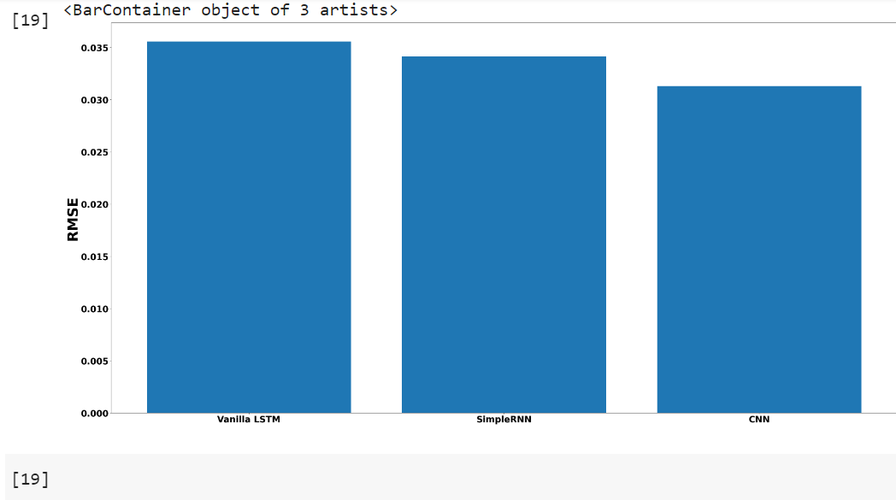
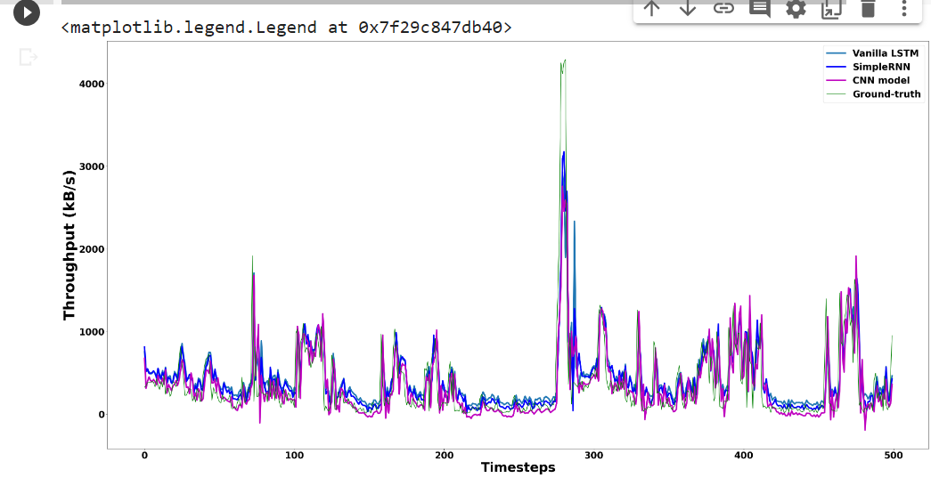
Sau đây em thay thế 2 mô hình SNN và MLP bằng SRNN và CNN.
Cặp OD thứ 102 của dataset GEANT

Slide 9
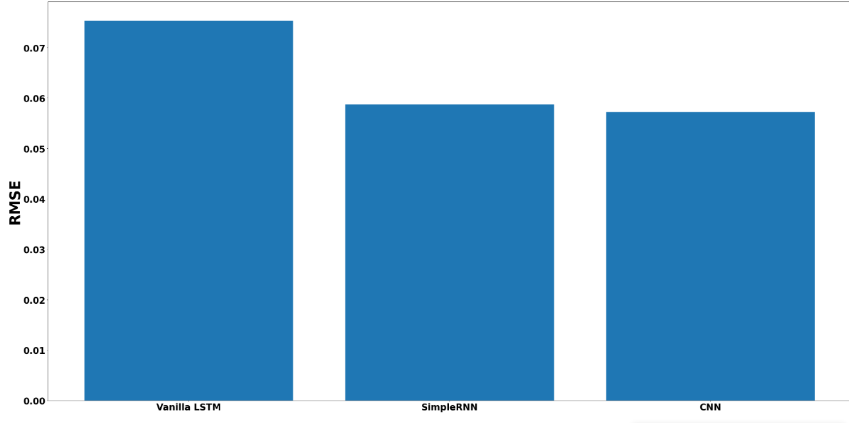
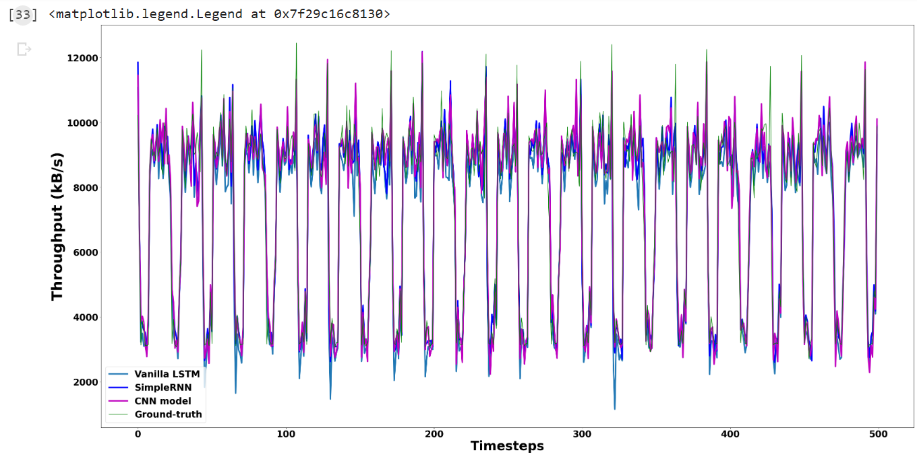
Cặp OD thứ 51 của dataset Testbed

Slide 10
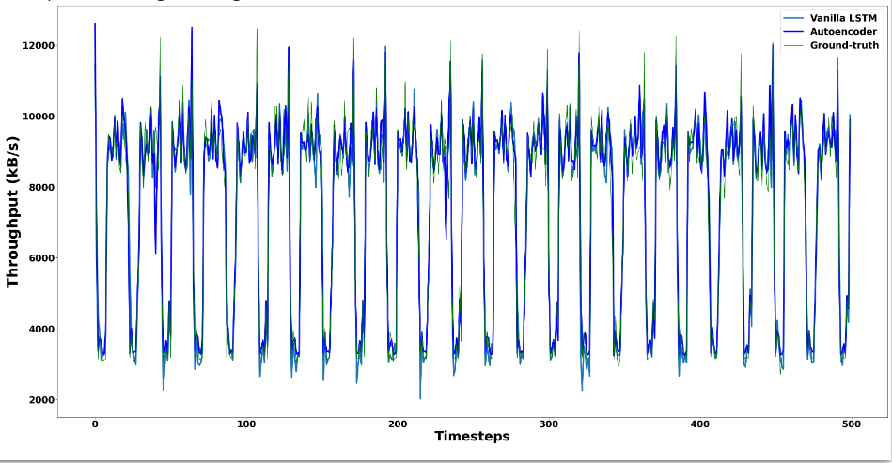
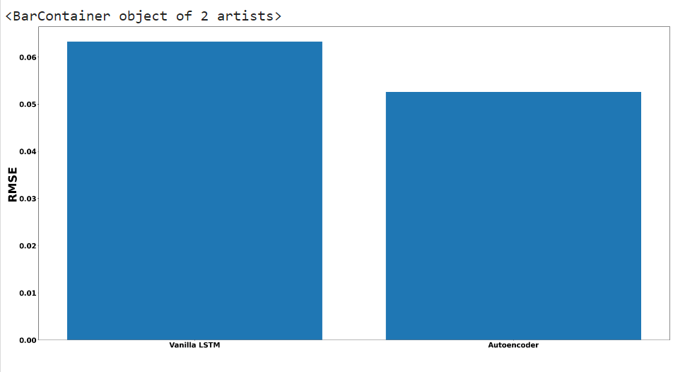
Chúng ta có thể thấy được những kết quả rất khả quan từ 2 ví dụ được lấy từ 2 mô hình SRNN và CNN khi so sánh cùng với LSTM
Tiếp theo em sẽ tiếp tục với mô hình cuối cùng Autoencoder và tiếp tục đưa đến ví dụ về kết quả huấn luyện của nó như sau
Cặp OD thứ 51 của dataset Testbed

Slide 11
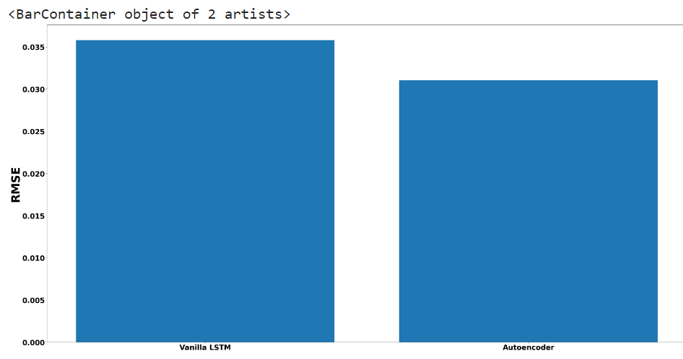
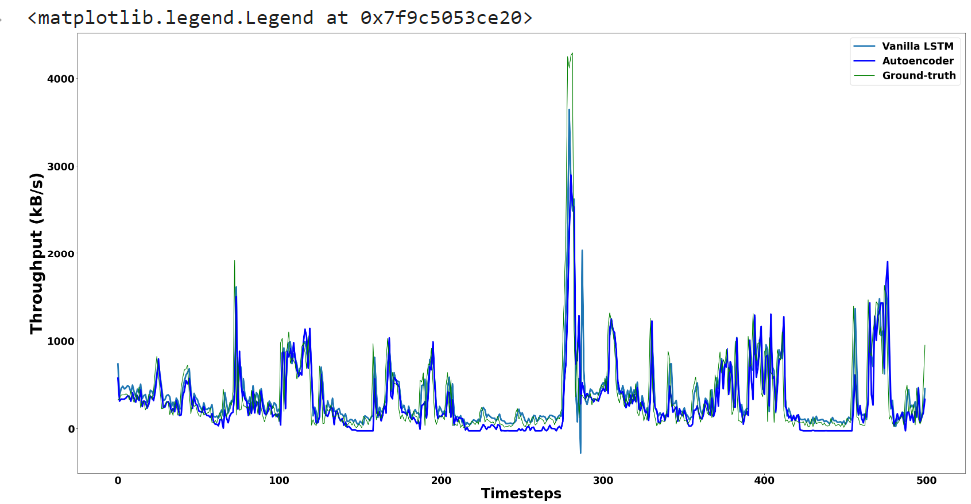
Cặp OD thứ 102 của dataset GEANT

Slide 12
Kết quả của việc huấn luyện 3 mô hình SRNN, CNN và Autoencoder khá khả quan khi đặt cạnh mô hình LSTM. Nhưng chúng ta vẫn không thể bỏ qua những nhược điểm mà những mô hình này đang có:
Việc biến mất/lan truyền gradient xuất hiện ở mô hình SRNN.
Chúng đều gặp khó khăn với các dữ liệu yêu cầu bộ nhớ dài.
Một số trường hợp mất mát thông tin quan trọng có thể xảy ra ở CNN và Autoencoder.
Chi phí của 3 mô hình này quá cao so với 3 mô hình được đề ra trong báo cáo.

Slide 13
THANK YOU !

